Slide 1

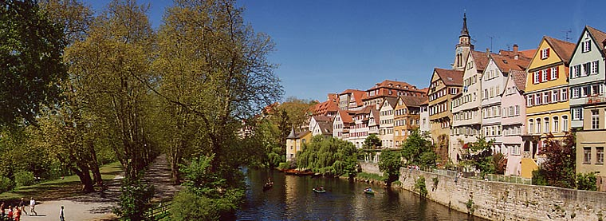


Klinik
für Urologie
Multipeptide vaccination in prostate carcinoma patients with biochemical recurrence after radical prostatectomy –
Results of a phase I/II trial
Jens Bedke^{1,3}, Susan Feyerabend¹, Jörg Hennenlotter^{1,3}, Melanie Widenmeyer², Heinrich Griesemann², Karoline Laske^{2,*}, Claudia María Avilés Escobar¹, Reinhild Klein⁵, Steve Pascolo^{2,**}, Stefan Stevanović^{2,3}, Arnulf Stenzl^{1,3}, Hans-Georg Rammensee^{2,3}, Cécile Gouttefangeas^{2,3}
Dept. of ¹Urology, ² Immunology, and ⁵Hematology/Oncology, University, Tübingen,
³German Cancer Consortium (DKTK), Partnerstandort Tübingen, German Cancer Research Center

Slide 2
Biochemisches Rezidiv nach lokal kurativer Therapie
Aktuelle Behandlungsoptionen in Abhängigkeit des Patienten:
Radiotherapyie
„wait and see“
antiandrogene Therapie
➔ Fehlende klare Daten für einem Überlebensvorteil
ADT:
kardiovaskuläre, neurologische, Nebenwirkungen
Osteoporose
Gewichtszunahme
Radiotherapie:
Inkontinenz ⬆
Impotenz ⬆
Anastomosenstriktur

Slide 3


Präsentation tumorspezifischer Antigene
Gesunde Zelle
Prostatakarzinom
RNA
Protein
T-Zelle
MHC-I

Slide 4
Vakzinierung
Peptidvakzinierung:
Option der antigen-spezifischen Therapie
  Bedke et al. Expert Opin Investig Drugs 2013

Slide 5
Trial Design
mucin-1-mRNA
Imiquimod
BCR relapsed PCa (N=36)
previous radical prostatectomy
cN0 and cM0
adjuvant or salvage RT allowed
PRO Vakzine
R
Montanide
GM-CSF
Hyperthemia
Major endpoints:
Primary: Immune Response
Secondary: Tolerability, PSA-response,
time to next therapy,
21 vaccinations approx. 12 months
with 6 vaccination
as priming (d0-d70)

Slide 6
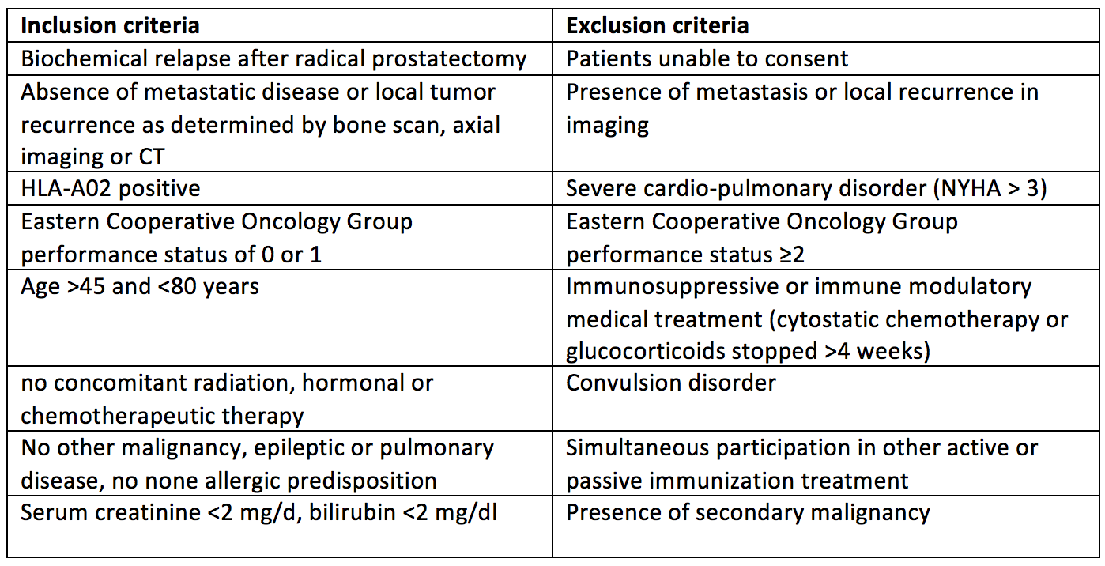
Einschluss- und Ausschlusskriterien
Inclusion and exclusion criteria of the vaccination study

Slide 7
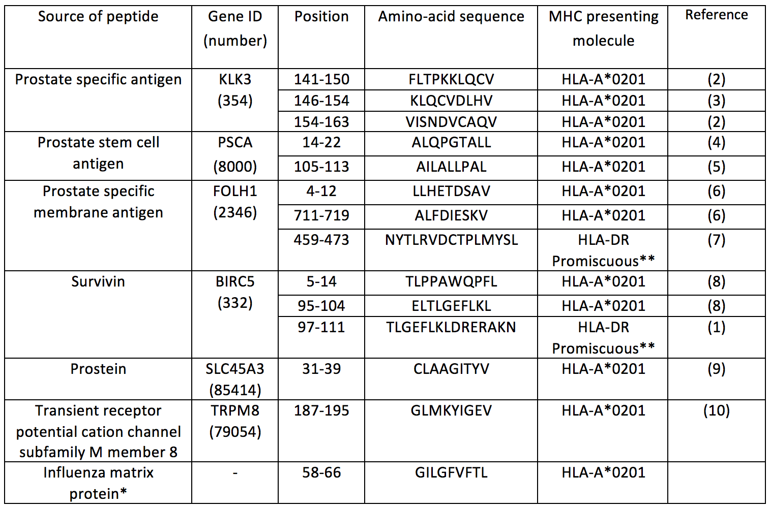
Peptide Cocktail – MHC class I and II

Slide 8
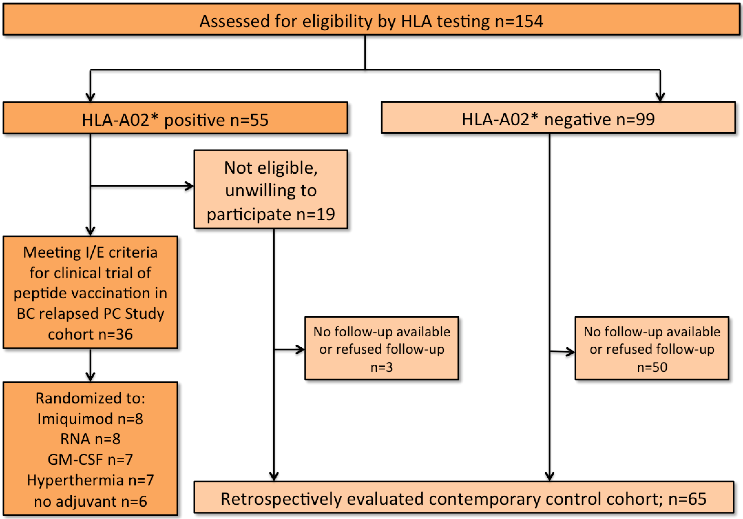
CONSORT Diagramm

Slide 9
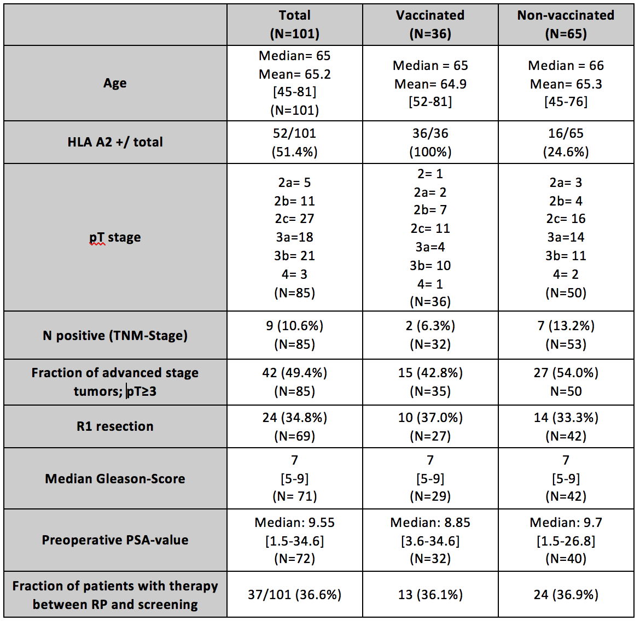
Study Cohort

Slide 10
Results – Immune Response
[RNA]
[Imi]
[-]
[GM-CSF]
[HyT]

Slide 11
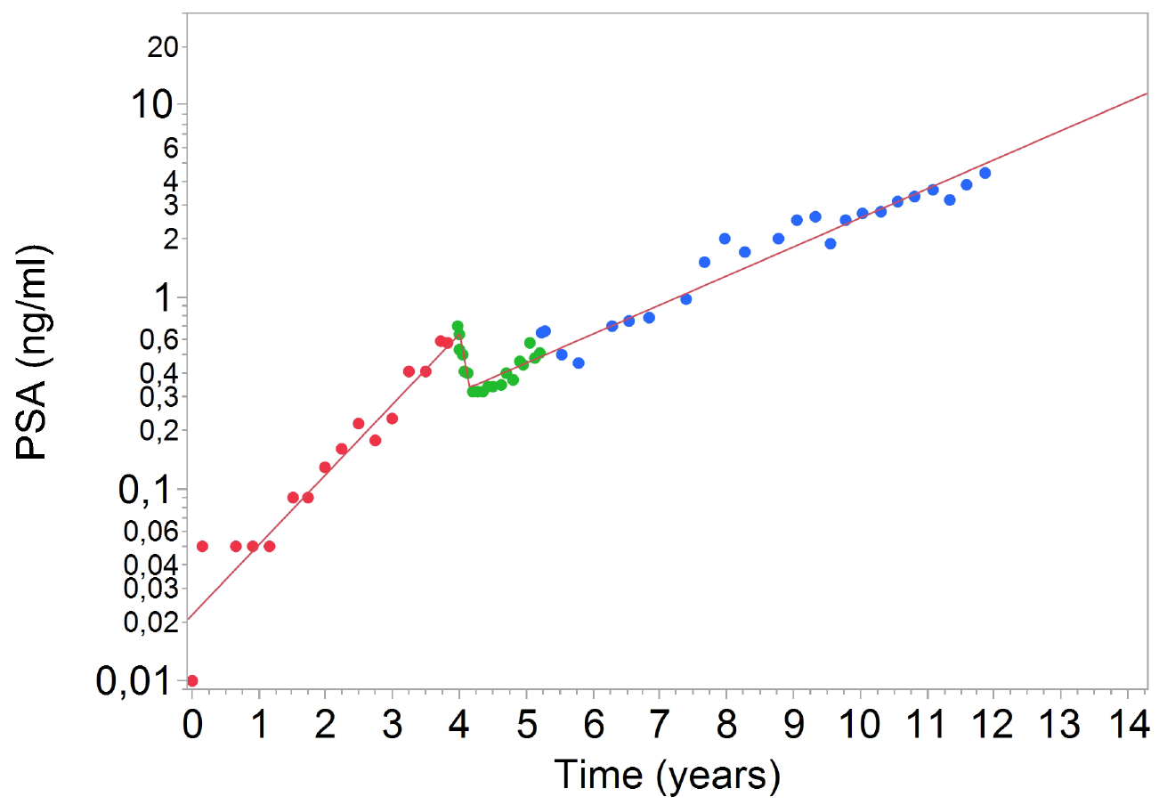
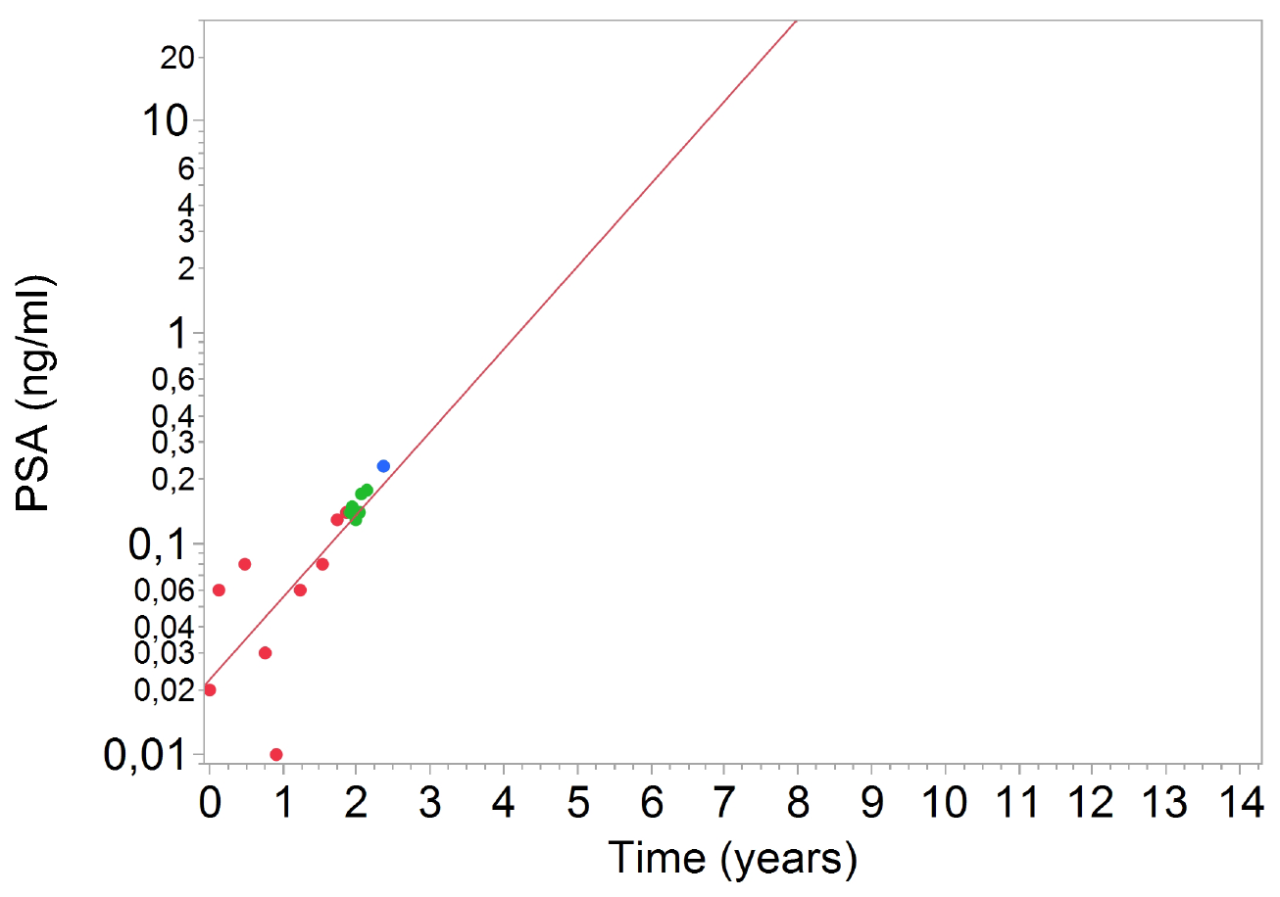
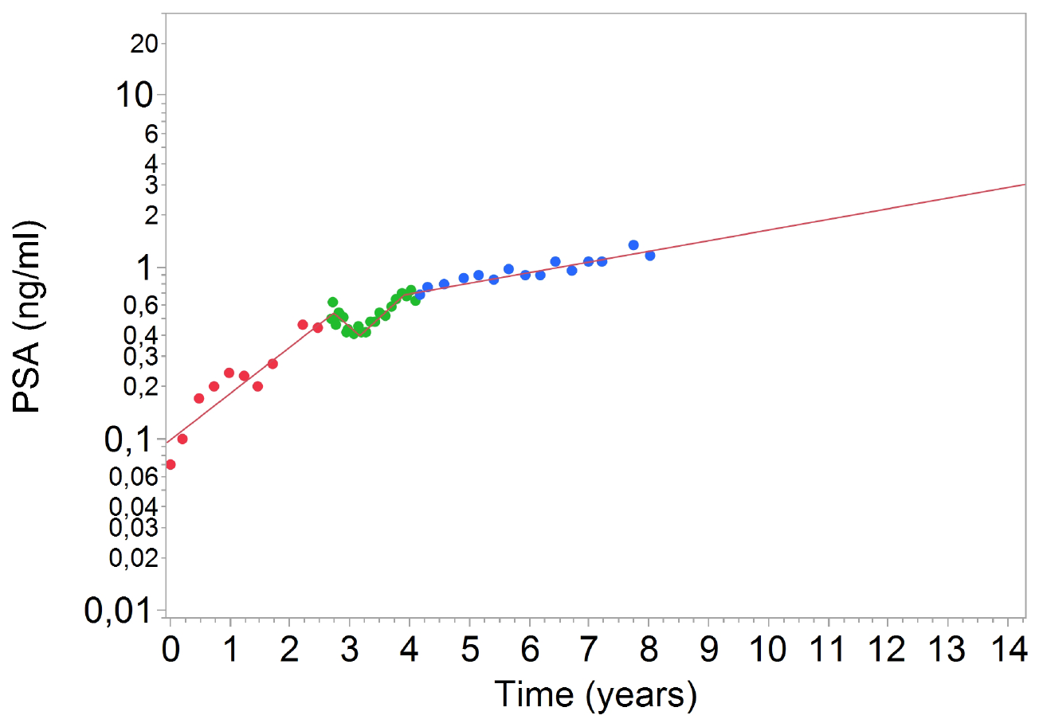
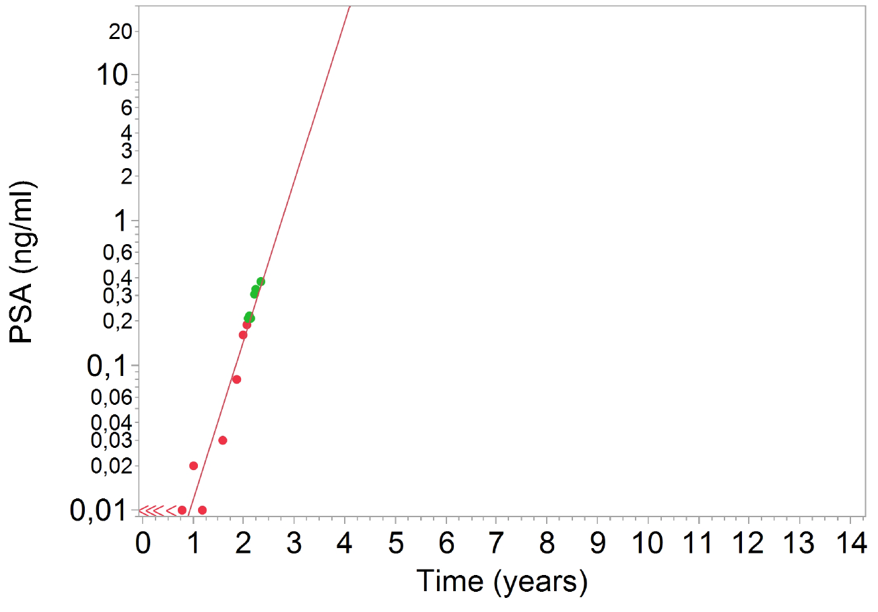
Results – PSA Response
Pro3
Pro14
Pro31
Pro34

Slide 12
Results – PSA Response
p-value=0.06
p-value=0.016

Slide 13
Results – Time to next therapy - Adjuvants

Slide 14
Results – Time to next therapy – PSA-Responder

Slide 15
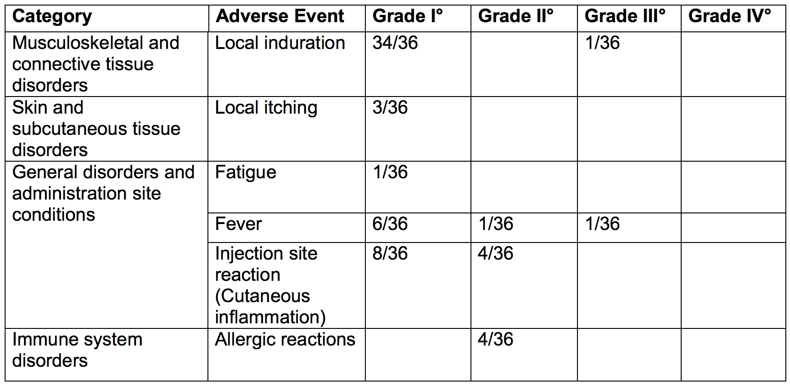
Results – Tolerability
Adverse events graded according to CTCAE 4.03

Slide 16
Zusammenfassung
Die applizierte Peptidvakzine zeigte eine gute Verträglichkeit
MHC-II Peptide führten zu einer exzellenten Induktion einer Immunantwort
Die Zeit bis zur nächsten Therapie konnte signifikant verlängert werden bei Patienten mit einer PSA-Antwort
Potentielle Nebenwirkungen einer Radiotherapie oder einer ADT könnten verzögert werden
Weiterentwicklung: Personalisierte Peptidvakzine, HLA unabhängig

Slide 17
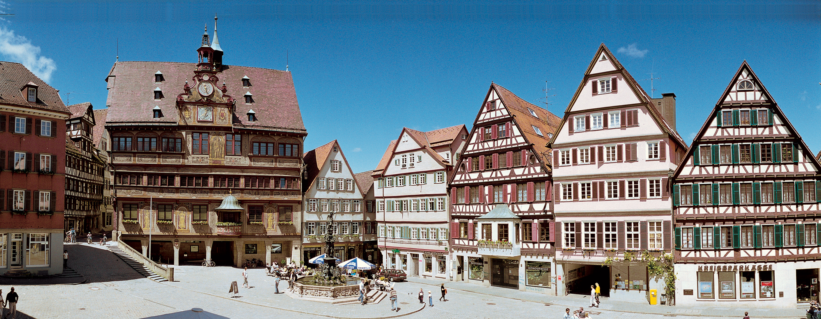
Danke für die Aufmerksamkeit!
Jens Bedke, Klinik für Urologie, Universität Tübingen, urologie@med.uni-tuebingen.de

